Slide 1
Программа профессиональной переподготовки с получением квалификации
ПЕРМСКИЙ НАЦИОНАЛЬНЫЙ ИССЛЕДОВАТЕЛЬСКИЙ ПОЛИТЕХНИЧЕСКИЙ УНИВЕРСИТЕТ
Центр дополнительного языкового образования
ИНТЕРЛИНГВАКОММУНИКАЦИЯ | Кафедра иностранных языков, лингвистики и перевода
 | Переводчик в сфере профессиональной коммуникации (один иностранный язык: английский/немецкий)

Slide 2
Программа «ПЕРЕВОДЧИК В СФЕРЕ ПРОФЕССИОНАЛЬНОЙ КОММУНИКАЦИИ» существует в ЦИЛК при кафедре иностранных языков, лингвистики и перевода с 2004 года. За это время обучение по программе прошли более 1000 человек.
Программа предназначена для тех, кто стремится повысить свою профессиональную компетенцию в области иностранных языков и получить
дополнительную квалификацию, позволяющую сочетать специальные знания и переводческие навыки и умения в сфере профессиональной деятельности.

Slide 3
Целевая аудитория:
дипломированные специалисты естественно-научного и технического профиля, экономисты, менеджеры и специалисты иных гуманитарных направлений;
студенты со 2 по 5 курсы технических и гуманитарных специальностей; магистранты; аспиранты;
корпоративные клиенты: сотрудники предприятий, компаний, фирм и учреждений.

Slide 4
РЕЗУЛЬТАТЫ ОБУЧЕНИЯ
приобретение навыков и умений устного и письменного перевода в сфере профессиональной деятельности;
получение квалификации переводчика и диплома о профессиональной переподготовке;
возможность работать на предприятиях и фирмах, осуществляющих внешнеэкономическую деятельность.
возможность общаться на иностранном языке с друзьями и в поездках за рубежом;
перспективы обучения в зарубежных вузах .

Slide 5
Кадровый состав
Руководитель программы и научный директор ЦИЛК доктор педагогических наук, профессор Серова Тамара Сергеевна
Обучение в Центре ведут высококвалифицированные преподаватели кафедры ИЯЛП, переводчики-практики и иностранные специалисты-носители языка.

Slide 6
Преподаватели практической фонетики Сабитова Альбина Романовна и Стефан Бостер (США)

Slide 7
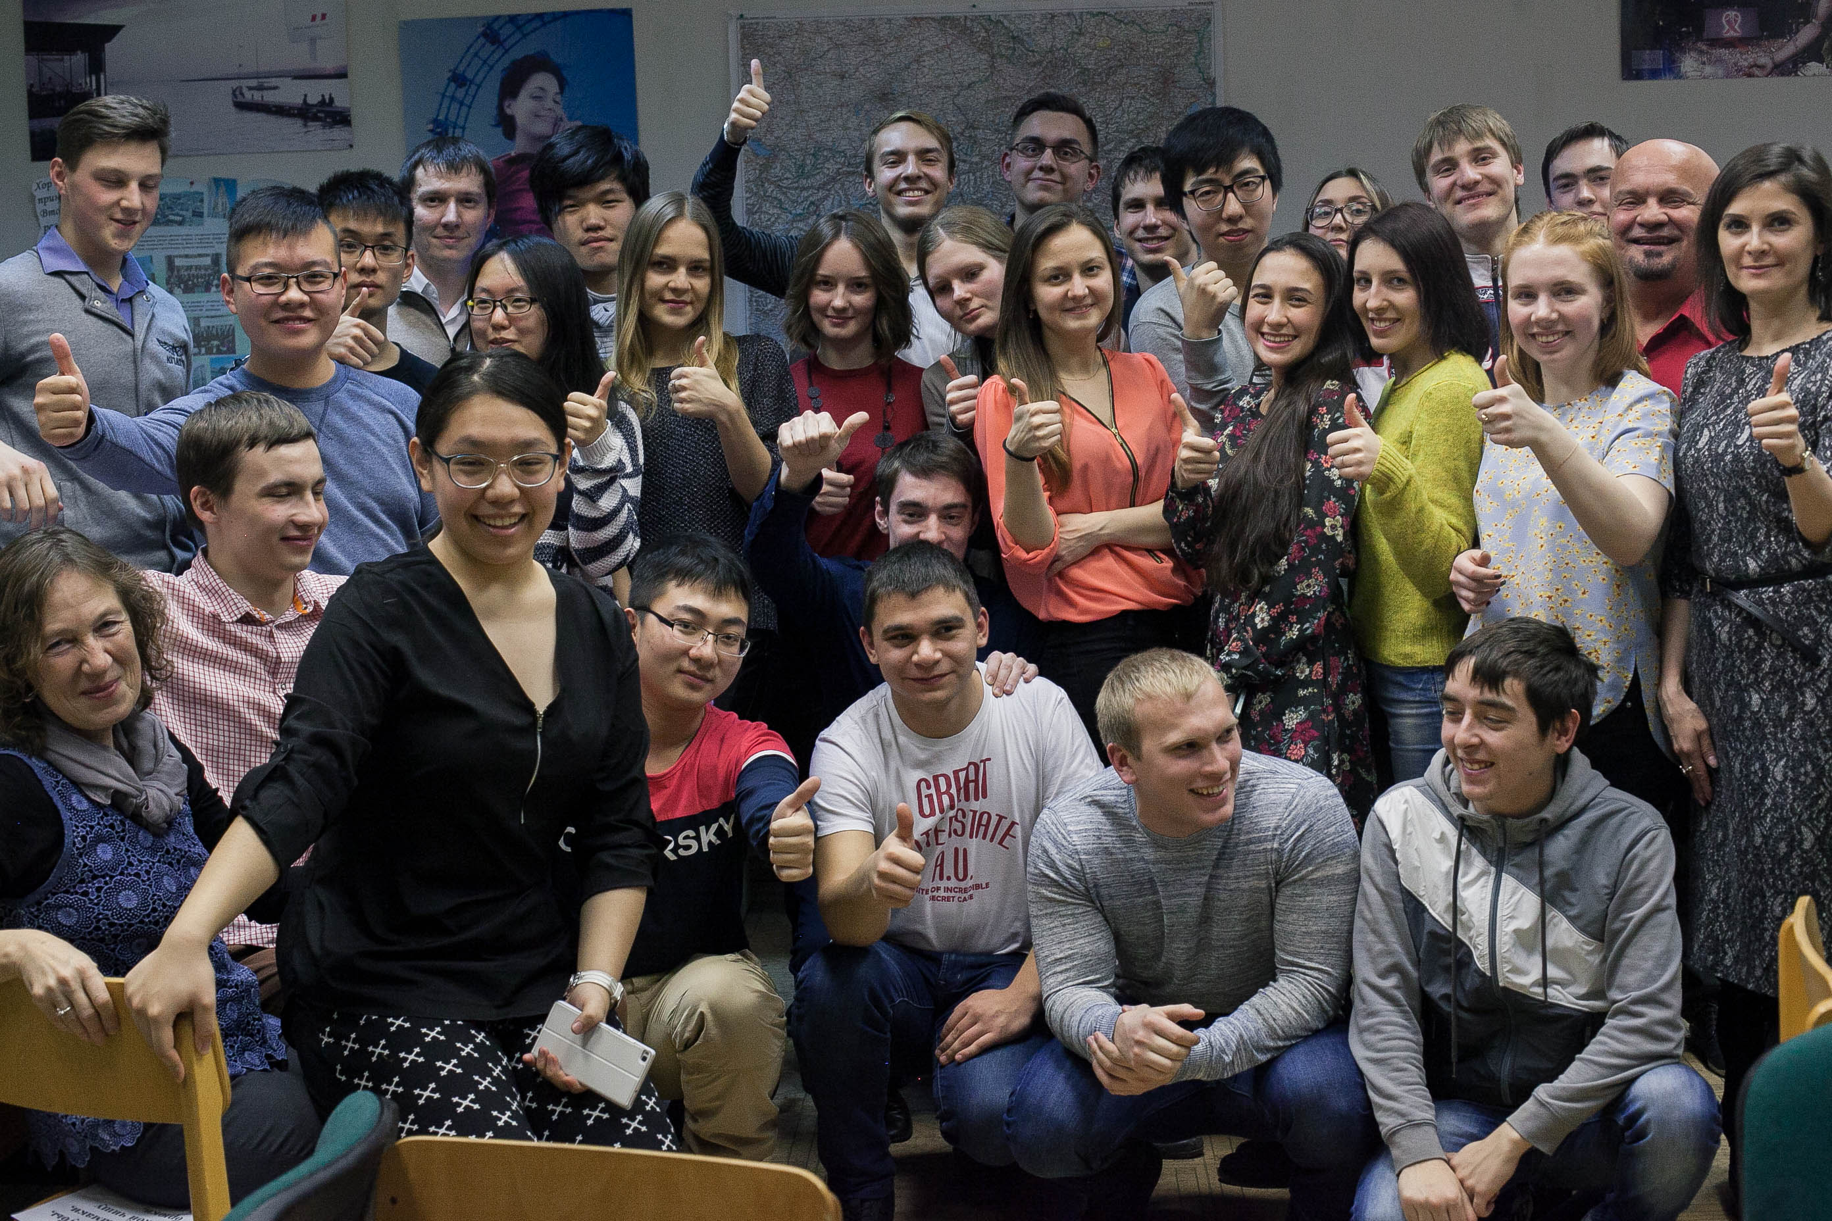
Тренируем английский с иностранными студентами гр. ППК-15-1,2,3

Slide 8
Контактная информация:
Исполнительный директор:
Митрюхина Ирина Николаевна
Менеджер:
Осколкова Татьяна Владиславовна
Тел. 2-198-286;
e-mail mirchen10@yandex.ru; flpp@pstu.ac.ru

